Slide 1
第二章
相互依存性与贸易的好处

Slide 2
第一节 一个现代经济寓言
为什么人们要相互依存，先看一个简单的经济，假设世界上：
1 只有两种物品
牛肉
土豆
2 只有两个人
牧场主叫“Rose”
生产土豆的农民叫“Frank”
双方都既爱吃牛肉又爱吃土豆

Slide 3
我们来看下面几种情形：
第一、如果每个人只生产一种物品，即牧牛人Rose只生产牛肉，农民Frank只生产土豆，他们会进行贸易，并且双方都从贸易中获益，因为贸易使他们消费的物种增加
第二、如果双方都能生产对方的物品，只是成本较高，贸易也是有利于双方的，每个人都专门生产自己最擅长的物品，总产量将增加，它们将进行贸易，贸易使每个人都受益，贸易使专业化成为可能，专业化增加了可以分享的总产量，因此，双方都从专业化和贸易中获益。

Slide 4
第三、上述两种情形贸易都是有好处的，但是现在的情形（第三种情况）是：如果某个人在生产每一种物品上都比较擅长（即更有效率），贸易是否有利呢？如何发现这种情况下贸易的好处呢？这就是我们这一章主要去分析和讨论的重点。
同学们可以结合现实的世界观察、发现、思考并得出结论。（你的结论是正确的么？）

Slide 5
一、生产可能性边界
一个经济可以生产的各种产出组合
假设两个人每天工作8小时，图3-1a是两个人生产单位产品所需要的时间及8小时的产量
图3-1b和c是两个人生产牛肉和土豆的组合，即生产的可能性边界

Slide 6
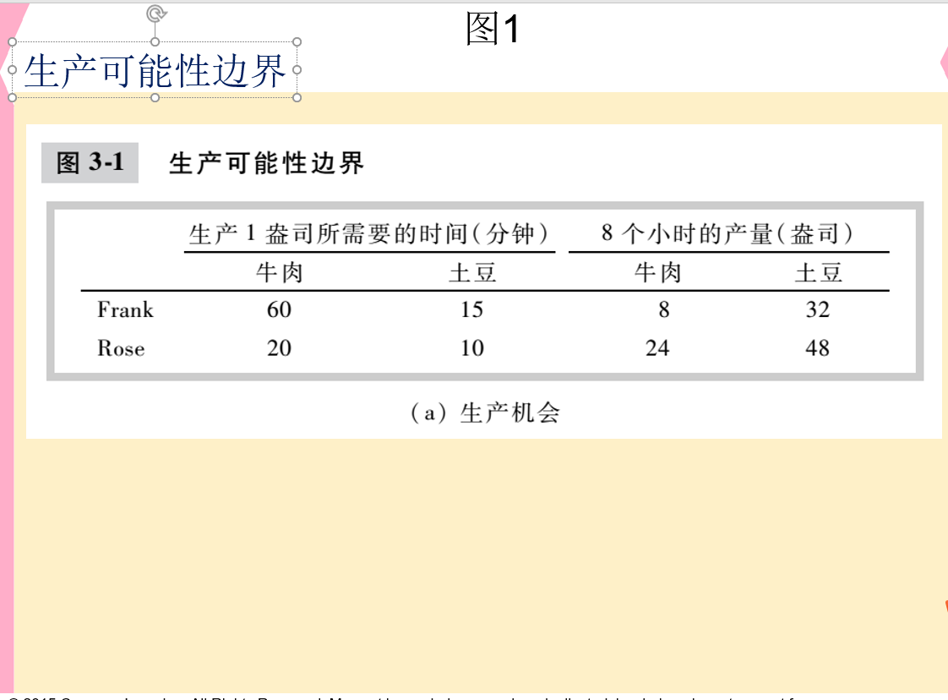

Slide 7
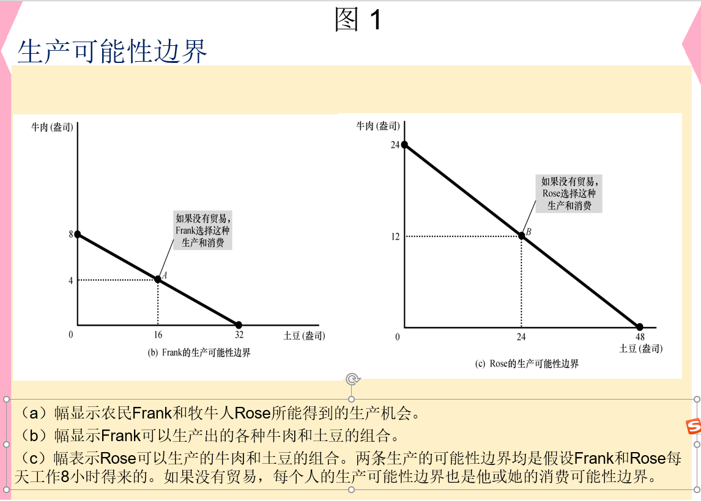

Slide 8
上一章生产可能性边界是外凸的，原因在于在那种情况下，社会可以用一种物品换取另一种的比率取决于两种物品当前的产量。但在这里生产可能性边界是一条直线，Frank生产牛肉和土豆的技术使他能以不变的比率在一种物品与另一种物品之间转换，例如他少用1小时生产牛肉并多用1小时生产土豆，牛肉产量将减少1盎司，土豆产量增加4盎司，这个比率一直不变，因此是一条直线。

Slide 9
二、专业化与贸易
在双方的生产可能性边界上两人均面临权衡取舍，假设没有贸易，所以他们生产的数量也是各自消费的数量
假设我们已知他们的偏好，他们各自选择了图中的A点和B点，即Frank生产并消费16盎司土豆和4盎司牛肉（即各生产4小时），Rose生产并消费24盎司土豆和12盎司牛肉（各生产4小时）。这种状况一直持续到有一天，
聪明的Rose向Frank建议：要Frank8小时全部用来生产土豆（可生产32盎司），Rose自己6小时生产牛肉18盎司，2小时生产土豆12盎司，
然后，Rose用5盎司的牛肉交换Frank的15盎司的土豆，即双方贸易，贸易之后双方都有好处，为什么呢？因为他们现在可以消费的量：
Frank现在17盎司土豆（32-15），5盎司牛肉（0+5）
Rose现在13盎司牛肉（18-5），27盎司土豆（12+15）

Slide 10
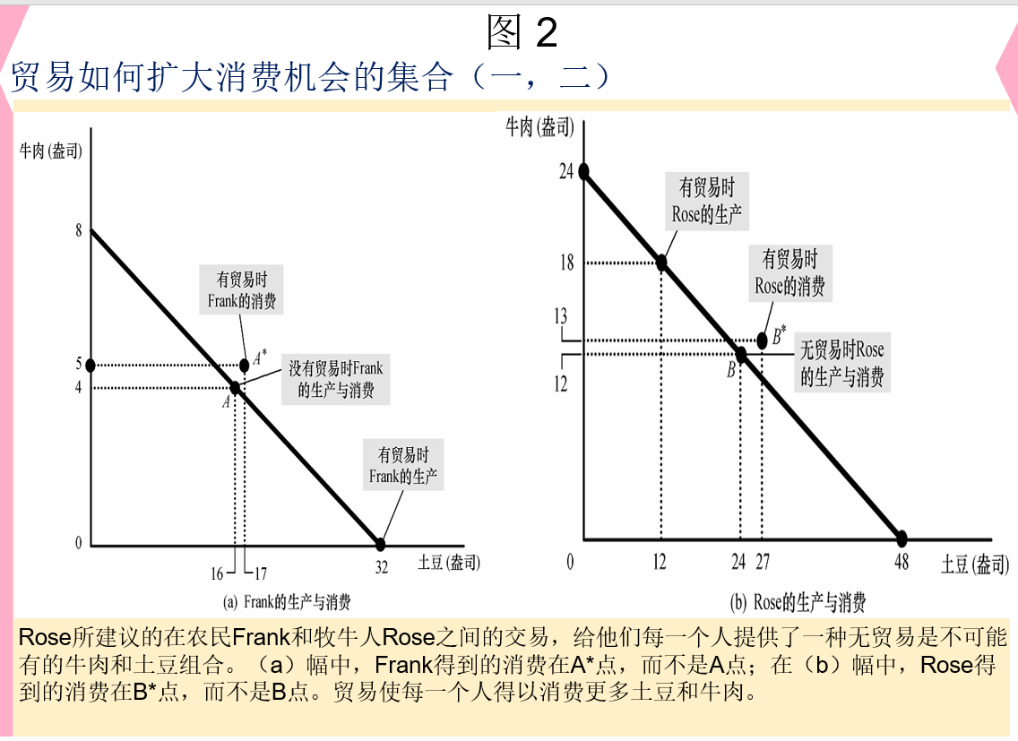

Slide 11
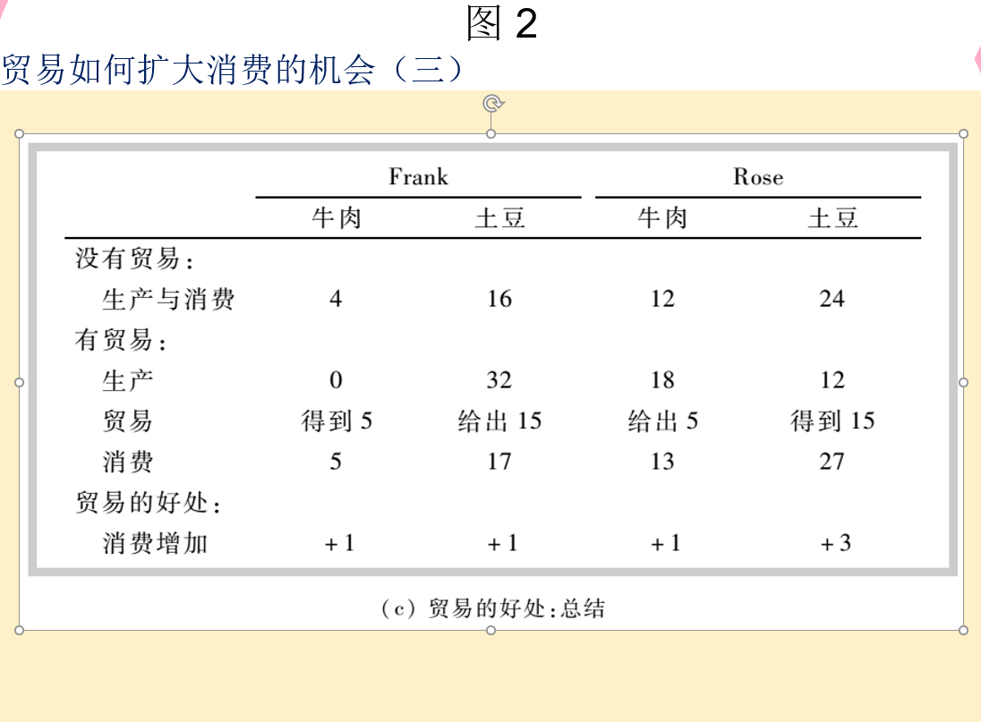

Slide 12
第二节 比较优势：专业化的动力
上面的例子中，农民什么都不擅长，牧牛人则都擅长，贸易却使双方受益，在这种情况下，专业化和分工的依据就是比较优势。为了理解什么是比较优势，我们先了解什么是绝对优势
一、绝对优势：考虑的是生产单位产品所需要的投入
一个生产者用比另一个生产者更少的投入生产某种物品的能力，生产一种物品需要较少资源的生产者（比如劳动时间较少）被称为在生产这种物品上具有绝对优势，即效率最高的生产者（生产率最高）有绝对优势，绝对优势比较的是生产者的实际成本.
生产牛肉：
Rose生产1盎司的牛肉需要20分钟，Frank则需要60分钟
生产土豆：
Rose生产1盎司土豆需要10分钟，Frank则需要15分钟
所以，Rose在两种物品上均具有绝对优势

Slide 13
二、机会成本和比较优势
机会成本：为了得到某种东西所必须放弃的东西
每一个生产者所面临的两种物品之间的权衡取舍，还是前面的例子，假设农民和牧牛人每天工作8小时，只生产两种产品，所以可以理解为：每个人用于生产土豆的时间就来自可用于生产牛肉的时间。当两种物品重新配置时间时，Rose和Frank放弃了一些单位的某种物品去生产另一种物品，从而就会发生沿着生产可能性边界的变动，机会成本衡量了每个生产者所面临的两种物品的权衡取舍。
下面我们来看一下他们各自的机会成本

Slide 14
先看牧牛人Rose的机会成本，她生产1盎司土豆需要10分钟，生产1盎司牛肉需要20分钟，所以，10分钟可以生产1/2盎司牛肉，这样，她生产1盎司土豆的机会成本就是1/2盎司牛肉，反过来，她生产1盎司牛肉需要20分钟，20分钟可以生产2盎司土豆，所以她生产1盎司牛肉机会成本就是2盎司土豆。
再看农民Frank的机会成本，他生产1盎司土豆需要15分钟，生产1盎司牛肉需要60分钟，所以，15分钟可以生产1/4盎司牛肉，这样，他生产1盎司土豆的机会成本就是1/4盎司牛肉，反过来，他生产1盎司牛肉需要60分钟，60分钟可以生产4盎司土豆，所以他生产1盎司牛肉机会成本就是4盎司土豆。

Slide 15
因此，比较优势比较的是每个生产者的机会成本，我们称生产的机会成本较低的生产者具有比较优势，无论绝对优势如何，如果生产者生产每种物品的机会成本不同，每个生产者就应该专门生产机会成本较低的物品。即每个生产者都应该生产它们具有比较优势的产品，然后去进行交换

Slide 16
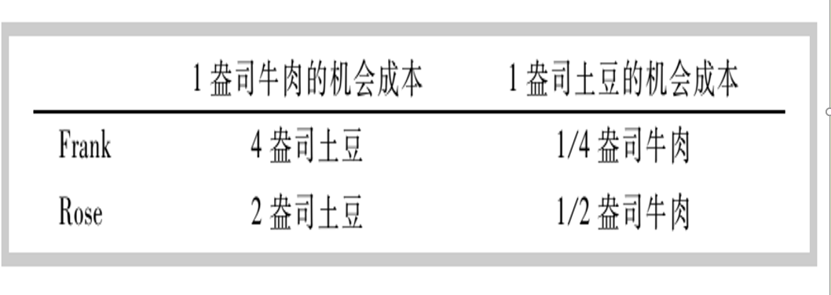
表1 牛肉和土豆的机会成本

Slide 17
上图是两个生产者生产牛肉和土豆的机会成本，
需要注意的是，牛肉的机会成本是土豆机会成本的倒数（记住这一点）
在描述两个生产者的机会成本时，经济学家用比较优势的概念。如果一个生
产者在生产x商品时放弃了较少的其他物品，即生产x的机会成本较小，就说
他在生产这种物品上具有比较优势。
因此，上面的例子中，看出Frank在生产土豆上具有比较优势，而Rose在生产牛肉上有比较优势。

Slide 18
一个人可能在两种物品上都有绝对优势（例子中的Rose ），但不可能在两
种物品上都有比较优势，因为一种物品的机会成本是另一种物品的机会成本的倒数，一个人生产一种物品的机会成本高，生产另一种物品的机会成本必然较低。除非两个人在一种物品上具有相同的机会成本（或比较优势）。

Slide 19
三、比较优势和贸易
1.当每人都基于比较优势生产时，经济中产量的增长，增加经济成果的
规模，结果是每个人都变得更好了，例如上面的例子中，有分工后，
Frank用更多的时间种土豆，Rose用更多的时间生产牛肉，结果土豆比没有贸易时增加了4盎司（从40增加到44）牛肉比没有贸易时增加了2盎司
（从16增加到18），他们分享了这个好处。因此，贸易能造福社会的每
个人（指的是贸易的双方，注意假设前提），允许人们专业化。

Slide 20
也可以用贸易价格来衡量贸易的好处
贸易给双方带来了好处，但价格如何决定，贸易的收益如何在双方之间 分配？这超出了本书讨论的范围（这一直是国际贸易理论的主要内容）
他们进行贸易的价格在两种机会成本之间。还是前面的例子，农民和牧牛人同意按每盎司牛肉3盎司土豆的比例进行贸易，这一价格在牧牛人的机会成本（每盎司牛肉2盎司土豆）和农民的机会成本（每盎司牛肉4盎司土豆）之间，使双方受益的价格并不一定在2和4的正中间，但一定在2和4之间的某个地方。

Slide 21
因为如果价格不在这个区间，例如如果牛肉的价格低于2盎司土豆，农民和牧牛人都想买牛肉，因为价格低于他们的机会成本。如果如果牛肉的价格高于4盎司土豆，农民和牧牛人都想卖出牛肉，因为价格高于他们的机会成本。但由于我们假设的是两个人的经济，他们不能都是买方，也不能都是卖方，必须有一人要充当交易的另一方。
相互有利的贸易只能在2到4之间，在这个价格范围内，牧牛人想卖牛肉以购买土豆，农民想卖土豆以购买牛肉，每一方都以低于其机会成本的价格购买了一种物品（或者换另一种说法，每个人都以高于其机会成本的价格卖出了物品）。

Slide 22
例如，农民以3盎司土豆换1盎司牛肉，低于原来1盎司牛肉的机会成本（4土豆），从贸易中受益。
牧牛人以5盎司牛肉换15盎司土豆，15盎司土豆的价格是5盎司牛肉，即土豆的价格是1/3盎司牛肉，这一价格低于她生产土豆的机会成本（1/2盎司牛肉），因此，她以有利的价格买到了土豆，因而从贸易中受益。

Slide 23
如果购买一种物品的代价比在家里生产要小，就不要在家里生产……，这是斯密在《国富论》中说过的话，这是贸易和相互依存分析的里程碑
而李嘉图则进一步提出比较优势原理，这是现代国际经济学的起点，他说明了两个国家都可以通过基于比较优势的贸易和专业化分工而受益

Slide 24
第三节 比较优势的应用
1. Tom Brandy应该自己修剪草坪吗
Brady，用2小时
修剪完草坪，或者
电影电视广告，赚20000美元
Forrest Gump，用4小时
修剪完Brandy的草坪
在麦当劳工作，赚40美元
显然， Brady应该去拍广告而雇用Gump修剪草坪，只要他支付给后者的费用高于40美元而低于20000美元，双方的状况都会改善。

Slide 25
2.美国应该与其他国家的进行贸易吗
进口
在国外生产的商品并在国内销售
出口
在国内生产的商品并在国外销售

Slide 26
例子1：美国和日本
每一个国家都生产食品和汽车
一个美国工人，一个月可以
一辆汽车，或
两吨实物
一个日本工人，一个月可以
一辆汽车
一吨食物

Slide 27
比较优势的原理说明：
每种物品应该由生产这种物品机会成本较低的国家生产
美国和日本的例子：美国生产一辆汽车的机会成本是2吨粮食，日本是1吨粮食，所以，日本在生产汽车上有比较优势。日本应该多生产汽车并出口到美国。日本生产1吨粮食的机会成本是1辆汽车，美国是0.5辆汽车，美国在生产粮食上有比较优势，应该多生产粮食并出口到日本去。
专业化与贸易使所有国家都有更多的食物和更多的汽车
当然，现实中各国之间的贸易问题要复杂的多。虽然贸易使各国整体状况变好，但对各个国家中的贸易参与方的影响是不同的，例如，当美国出口粮食而进口汽车，对美国农民和汽车工人的影响是不同的，后面我们会从福利经济学的角度讨论国际贸易的得失问题。

